Slide 1

106年度上半年公共建設
推動辦理情形
行政院第3559次會議
行政院公共工程委員會
報告人：工程管理處 何處長育興
106年7月27日

Slide 2
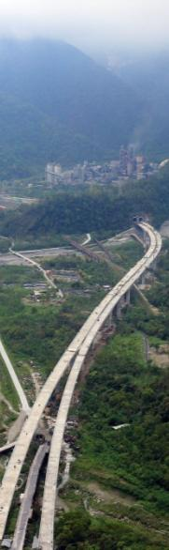
簡 報 大 綱
壹
貳
肆
前言
國內公共工程制度精進作為
重大公共工程執行情形
參
檢討與建議

Slide 3
壹、前言
工程會統籌公共工程之規劃、審議、協調及督導，擔任工程產業重要窗口、協助克服跨部會困難問題，建立一致的採購法規、技術規範及工程管理制度，促進公平競爭，引領國內工程產業向上提升。
建立統一制度
工程產業窗口
解決困難問題
未來一年將有多項重大工程完工啟用，工程會將協助如期如質完成，並請各機關預為準備營運、試車、策展等工作。

Slide 4
貳、國內公共工程制度精進作為
  一、加強前瞻基礎建設準備
1.提早規劃，加強審議，全生命週期管控。
3.執行階段，全面協助、加速執行。
2.送審階段，提前盤點、整合界面。

Slide 5
貳、國內公共工程制度精進作為
  一、加強前瞻基礎建設準備(續)
「前瞻基礎建設計畫」績效管考部分，由國發會統籌依性質由各該管考權責機關列管，執行成果納入「行政院所屬各機關個案計畫管制評核作業要點」獎懲。
工程會針對公共工程建設部分，辦理相關督導列管作業，目前已規劃協處機制，結合督導會報管控平台，於前置作業、採購發包、工程管理階段，全面協助推動。
前置 作業
工程 管理
採購 發包
停工終解約、延遲付款、 全民督工
證照許可盤點及取得
推動最有利標
流廢標輔導
訪查督導、協調解決問題
規劃設計技術審議
採購策略
品質與進度列管、預算支用

Slide 6
貳、國內公共工程制度精進作為
  二、持續推動最有利標
各機關依工程會「機關巨額工程採購採最有利標決標作業要點」及「機關採購審查小組設置及作業要點」推動。
工安
環境
品質
遴選有履約能力的優質廠商
%
已執行比率
年度目標
巨額工程(2億元以上)最有利標比率
資料統計截止日：106年7月13日

Slide 7
貳、國內公共工程制度精進作為
  二、持續推動最有利標(續)
具體效益
委員透明公開，減少洩密違法。
遴選優質廠商，強化工程品質。
提供合理利潤，保障基層勞工。
提升廠商競爭力，培育工程專業人才。
營造公平、合理、優質產業環境。
後續精進措施
檢討採購
評選項目
完備採購
初審意見
掌握需求
核實預算
提高技術服務廠商費用
技術服務(規劃設計監造)費用占整體工程經費比率有限，但影響工程品質及效率至鉅。工程會修正技服辦法之建造費用定義，提高服務費用。
技服廠商獲得合理費用後，亦應提高技術服務品質，並嚴謹執行工地安全衛生措施之規劃、管理，以提升整體公共工程品質及進度。

Slide 8
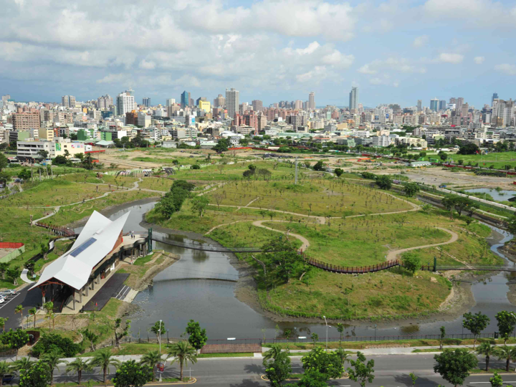
貳、國內公共工程制度精進作為
  三、推廣工程材料循環經濟
推動公共工程使用爐碴及底渣再生粒料，採敢用、會用、一定要用之三步驟，循序漸進。
敢用
產出單位全程管理，
落實流向管理及品質
稽核
三個步驟
個願景
資源適材適所再利用
工程品質與環境雙贏
一
推動資源再利用於公共工程
會用
辦理觀摩會，並
修訂施工綱要規
範及使用手冊
貫澈使用，成立推動小組
規劃獎懲機制，如工
程管理費回補
一定要用

Slide 9
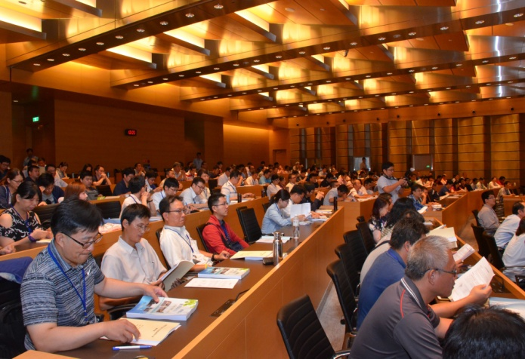
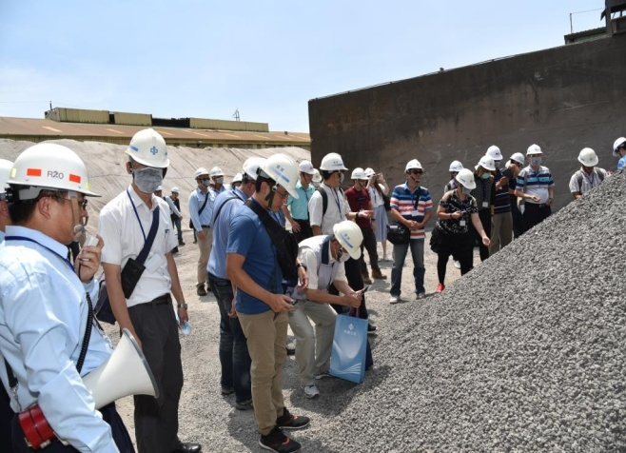
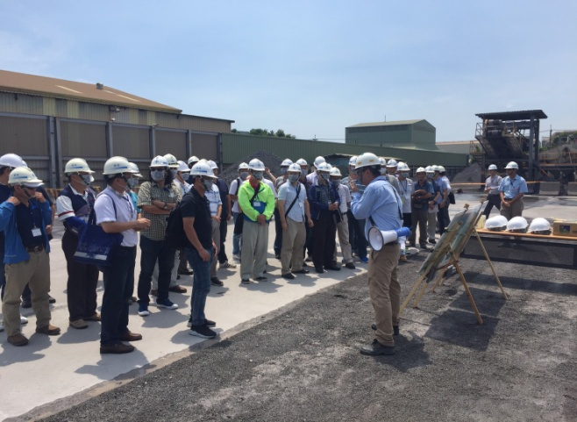
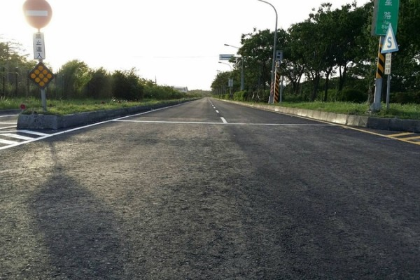
貳、國內公共工程制度精進作為
  三、推廣工程材料循環經濟(續)
辦理優良工程觀摩會
7月14日於高雄辦理轉爐石運用於公共工程觀摩，各機關工程人員逾150位參加。

Slide 10
貳、國內公共工程制度精進作為
四、強化施工安全措施
辨識危險因子
建立工安獎勵金
規劃設計階段，要求將安全衛生注意事項（含危害因子）及安全衛生圖說及規範納作招標文件。
建立公共工程零工安廠商減少估驗計價保留款之廠商獎勵措施。
深化施工查核
加強工地管理
加強工地安全衛生設施及安全作業之查核，並辦理工安宣導與訓練。
建立工地安全衛生檢查及回報機制（包含勤前教育、危害告知、保險資料、教育訓練及個人防護具等），未辦理者或勞工資料不合格，不得使勞工進入工地。
啟動橫向通報機制
建立「工程施工查核」與「勞動檢查」之工地安衛管理橫向通報機制。
10
Notes:
*
2017/7/2607/16/96
*
10##

Slide 11
貳、國內公共工程制度精進作為
五、推動廠商履約計分制度連結選商
於106年1月起開放查詢。截至106年第2季，累計61,566筆計分資料、10,436家廠商成績(覆蓋率達7成以上)；並編撰「公共工程履歷應用於政府採購作業參考手冊」於7月18日提供各機關使用。
效益：協助機關運用大數據選商、促使廠商積極自主良性機轉，提升工程品質。

Slide 12
貳、國內公共工程制度精進作為
六、工程常見缺失與預防
一、公共工程常見缺失如下：
二、預防改進-採取全生命週期改進措施：
未考量偏遠地區特性、特殊技術工法施工困難。
建築物滲漏水、大面積玻璃帷幕蓄熱。
土建機電界面、系統整合不佳。
工地 臨時導排水不佳、排水銜接不完整。
因預算不足等因素，廠商無投標意願，多次流廢標。
規劃設計時妥善評估，從源頭解決問題。
各工程施工查核小組列為重點查核項目。
要求施工團隊確實依據契約規範施作。
因地制宜，考量台灣氣候特性。
採購評選項目，列入界面整合、防滲漏水、節能減碳等。

Slide 13
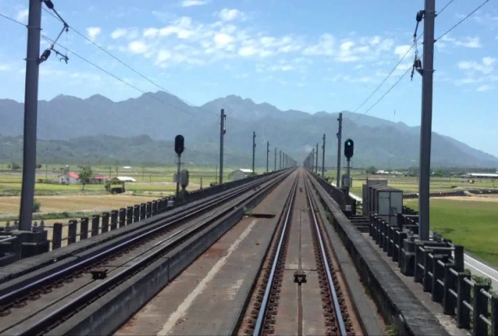
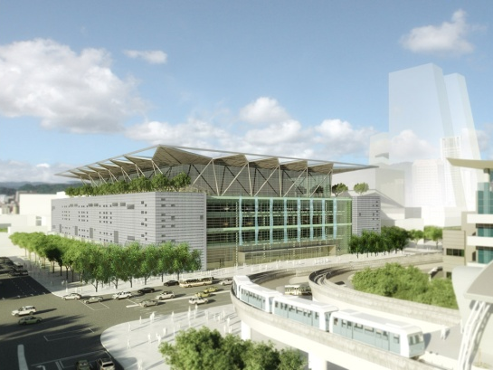
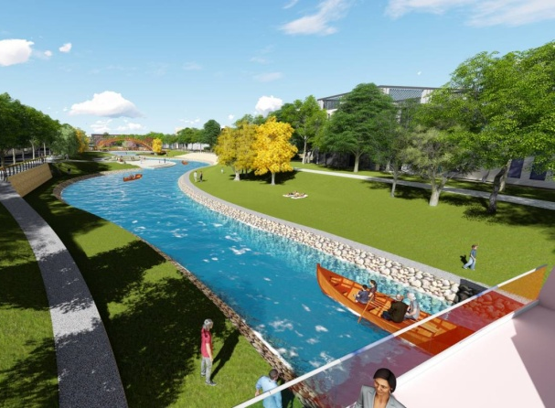
參、重大公共工程執行情形
一、輔導排除困難案件(重點說明)
交通類
南迴鐵路潮州段電氣化工程
淡江大橋
建設計畫流標案
高雄(含鳳山、左營)鐵路地下化案
C712A標106年4月17日決標、C711標7月25日決標，另C712B標亦檢討改採最有利標。
於6月29日召會研商，辦理計畫修正與最有利標招標併行作業，預訂11月底前決標。
於6月30日訪查，協處路線規劃及施工界面，7月6日召開綠園道建置經費協調會議。
建築類
國家生技
研究園區
106年4月底所有建築結構及外牆皆已完成，預計8月中旬取得D、E兩棟之使用執照。
擴建南港展覽館
於106年5月12日完成7-9F鋼構吊裝及組立，並於5月26日辦理上樑典禮，預計建築工程12月完工。
水利類
鹿港國家
歷史風景區
污水下水道統包工程委託PCM及監造案，於6月26日公告評選，預計7月底前完成發包。

Slide 14
參、重大公共工程執行情形
二、今年度已完工啟用重大建設
相關效益：
提供優質醫療環境
完善交通運輸
提升國防安全
穩定水源供應、改善水質
提供國際性運動設施
第1季已完工啟用之重大建設有台9線南迴公路拓寬(多良橋)、桃園國際機場捷運、大林廠第三重油加氫脫硫工場、林口電廠更新擴建(二號機商轉)、板新供水二期(清水加壓站)等。第2季重要項目如下：
桃園機場道面整建，北場WC以西滑行道4月14日啟用。
污水下水道建設，文山水資源中心5月4日通水。
台中榮總，新門診大樓5月9日啟用。
臺北世大運場館(53案整建及2案新建)，5月30日完工。
緊急供水暨水庫更新改善，中庄調整池6月1日啟用。
台北榮總，新門診大樓6月20日完工。
高雄環狀輕軌捷運，C9~C12站6月30日通車。
仁壽營區7月14日啟用，埔尾、陸軍北大營區7月26日完工。

Slide 15
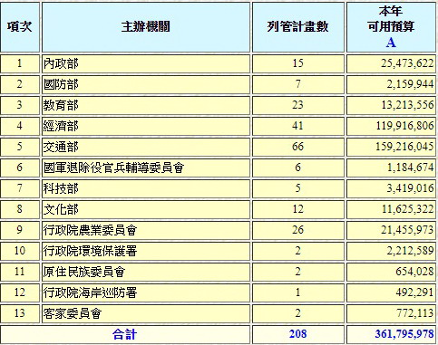
參、重大公共工程執行情形
三、106年度上半年整體預算執行檢討
106年度列管計畫項數及預算規模
  列管13個機關共208項一億元以上計畫，可支用預算達3,617.96億元，篩選30項指標計畫加強列管。

Slide 16
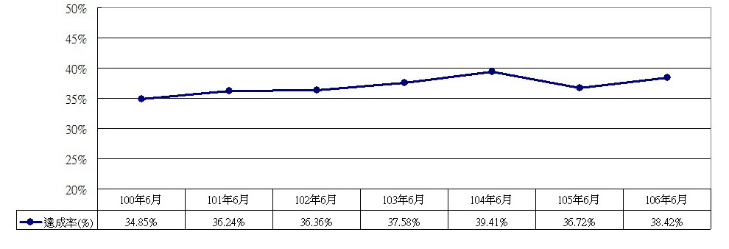
參、重大公共工程執行情形
三、106年度上半年整體預算執行檢討(續)
截至106年6月底，已執行1,390.09億元，分配預算執行率99.12%，整體預算達成率38.42%，高於105年同期之36.72%。
高於105年
同期之36.72%
整體預算達成率偏低（低於30%者)(原民會29%、環保署27.95%
、科技部26.5%
、海巡署11.77%
)，將加強輔導協處。
100~106各年度截至月底整體預算達成率比較圖

Slide 17
參、重大公共工程執行情形
三、106年度上半年整體預算執行檢討(續)
    30項指標計畫至106年6月底之整體預算達成率44.52%，高於208項列管計畫之整體預算達成率38.42%。
項次 | 主管機關 | 計畫名稱 | 達成率 | 項次 | 主管機關 | 計畫名稱 | 達成率
1 | 內政部 | 污水下水道建設計畫(第五期) | 37.50% | 16 | 交通部 | 東部鐵路快捷化計畫-花東線鐵路瓶頸路段雙軌暨全線電氣化計畫 | 58.99%
2 | 國防部 | 天山南營區整建工程 | 48.57% | 17 | 交通部 | 花東線鐵路整體服務效能提升計畫 | 61.80%
3 | 教育部 | 改善國民運動環境計畫 | 42.01% | 18 | 交通部 | 台9線蘇花公路山區路段改善計畫 | 42.35%
4 | 教育部 | 公立國中小校舍耐震能力及設施設備改善計畫(106-108年度) | 31.95% | 19 | 交通部 | 台9線南迴公路拓寬改善後續計畫 | 44.44%
5 | 教育部 | 新竹生物醫學園區計畫-台大新竹生醫園區分院 | 20.08% | 20 | 交通部 | 淡江大橋及其連絡道路建設計畫 | 41.27%
6 | 經濟部 | 興建國家會展中心(擴建南港展覽館) | 66.77% | 21 | 交通部 | 第二航廈擴建工程建設計畫 | 29.45%
7 | 經濟部 | 曾文南化烏山頭水庫治理及穩定南部地區供水計畫(經濟部水利署部分) | 40.05% | 22 | 交通部 | 臺灣桃園國際機場第三航站區建設計畫 | 4.46%
8 | 經濟部 | 流域綜合治理計畫-河川區域排水管理及治理 | 54.49% | 23 | 交通部 | 高雄港客運專區建設計畫 | 20.39%
9 | 經濟部 | 林口電廠更新擴建計畫 | 47.38% | 24 | 交通部 | 台中都會區大眾捷運系統烏日文心北屯線建設計畫 | 67.62%
10 | 經濟部 | 大林電廠更新改建計畫 | 46.52% | 25 | 交通部 | 高雄環狀輕軌捷運建設計畫 | 48.94%
11 | 經濟部 | 第七輸變電計畫 | 37.67% | 26 | 交通部 | 臺北捷運系統環狀線建設計畫(第一階段) | 20.64%
12 | 經濟部 | 離岸風力發電第一期計畫 | 10.66% | 27 | 交通部 | 金門大橋建設計畫 | 31.86%
13 | 經濟部 | 曾文南化烏山頭水庫治理及穩定南部地區供水計畫-台水公司部分 | 42.94% | 28 | 文化部 | 北部流行音樂中心計畫 | 39.95%
14 | 交通部 | 臺鐵南迴鐵路臺東潮州段電氣化工程建設計畫 | 42.37% | 29 | 文化部 | 海洋文化及流行音樂中心計畫 | 64.88%
15 | 交通部 | 臺鐵立體化高雄市區鐵路地下化計畫 | 54.23% | 30 | 文化部 | 衛武營藝術文化中心興建計畫 | 36.00%

Slide 18
參、重大公共工程執行情形
  四、預計未來一年完工啟用重大建設(106下半年)
大潭緊急發電計畫，燃氣單循環機組106年8月底併聯。
桃園機場第二航廈擴建，南側擴建3樓部分8月啟用。
水庫治理計畫，曾文水庫防淤隧道工程10月底完工。
臺灣戲曲中心籌建計畫，整體工程10月底啟用。
衛武營藝術文化中心興建計畫，整體工程10月底完工。
台9線南迴公路拓寬改善計畫，金崙大橋11月通車。
蘇花改計畫，蘇澳到東澳段12月達可通車標準。
西濱快速公路後續建設計畫，台南七股段12月通車。
國家生技園區，11月取得全部使照、12月竣工。
18

Slide 19
參、重大公共工程執行情形
  四、預計未來一年完工啟用重大建設(107上半年)
大林電廠更新改建計畫，新1號機於107年2月商轉。
通宵電廠更新，新1、2號機分別於107年2月、6月商轉。
高雄(含左營、鳳山)鐵路地下化計畫，107年6月達可通車標準。
花東鐵路全線電氣化，瑞穗至三民段(新自強隧道) 107年6月啟用。
擴建南港展覽館，107年3月竣工。
桃園機場WC滑行道遷建雙線化工程，107年6月完工。
台東車站改建工程，107年2月完工。
19

Slide 20
參、重大公共工程執行情形
  五、督導會報協調管控平台
跨部會協處
平台
用地專案小組
管線專案小組
土方處理機制
砂石處理機制
環保處理機制
工程會設置「公共建設督導會報」平台機制，並針對通案性困難態樣建立專案小組或處理機制。
按月召開會議(106年度已召開6次會議)，整體管控執行情形，協調解決跨部會或通案性問題，未來亦將協助處理前瞻基礎建設項下各公共工程遭遇問題。

Slide 21
參、重大公共工程執行情形
  六、實地訪查解決問題
採取走動式管理，不定期實地訪查重大公共建設計畫，主動發現問題，協助排除困難，以利工程順利推動。106年度已訪查17件如下：
2月
3月
4月
1月
5月
6月
7月
南迴鐵路臺東潮州段電氣化(1/6)
安心住宅計畫(1/19)
曾文南化烏山頭水庫治理(1/20)
金門大橋建設計畫(2/13-14)
衛武營藝術文化中心(3/17)
紅葉村愛國蒲遷建案(3/21-22)
高雄港客運專區(4/21)
大林電廠(3/27)
國家生技園區(4/24)
緊急供水工程暨水庫更新改善計畫(5/16)
高雄環狀輕軌捷運建設計畫(6/9)
國家濕地保育計畫(5/19)
台江國家公園計畫(5/19)
台9線南迴公路拓寬改善後續計畫(6/22-6/23)
高雄市區鐵路地下化計畫(6/30)
通霄電廠更新擴建計畫(7/10)
農村再生社區發展及環境改善計畫(7/5)

Slide 22
參、重大公共工程執行情形
  七、確保施工品質
106年度截至6月底止，全國共查核1,693件工程，其中，甲等以上953件(比率56.3%)，乙等717件(比率42.4%)，丙等7件(比率0.41%)及不計分15件。與105年度同期比較，甲等以上工程比率提升4.1%；丙等工程比率亦略為上升0.11%。
105
106
105
106
105
106

Slide 23
參、重大公共工程執行情形
  八、加速活化閒置設施
督導會議重點管控
研擬活化補助經費
加速推動活化
106年上半年已解列16件，持續輔導列管閒置公共設施
119件。
逐案清查閒置案件：媒體報導、民眾通報、監察院調查、立法院關切案件等。
長照設施
公托、非營利幼兒園

Slide 24
參、重大公共工程執行情形
  九、重大災害重建復原
基隆市(大武崙溪)
南投縣(隆華橋及愛村橋重建)
高雄市(勤和里護岸)
工程會7月24日現勘高雄市桃源區勤和里災後復建情形。
已完成清淤疏濬與護岸加高。
後續辦理橋梁改建、瓶頸段拓寬及內水排水改善。
長期規劃設置滯洪池及上游山洪截流道。
愛村橋：將全橋重建，經費約1.34億元。
工程會已完成復建經費初審，審議結果將儘速報院。
隆華橋：於原橋址連絡道位置復建，經費約1.27億元。
督促儘速完成緊急搶修、搶險工程與中長期保護措施。
要求加強周邊野溪整治、清疏及保育等工作。

Slide 25
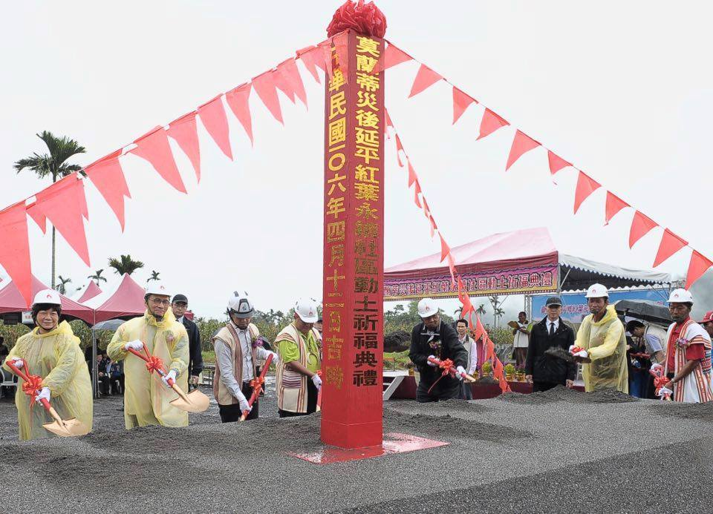
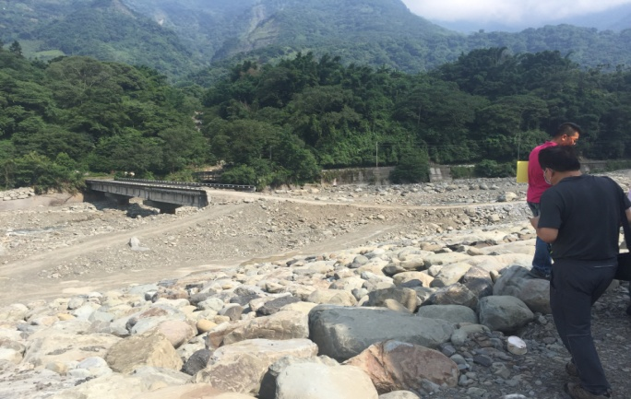
參、重大公共工程執行情形
  九、重大災害重建復原-遷村專案
台東紅葉村及愛國蒲部落遷村
南投神木村遷村(六月豪雨)
106年4月12日由院長主持開工動土儀式。
如相關天候條件良好，預計11月底前完成。
召開平台會議協助規劃遷村方案。
於7月21日會同縣府現勘受災地點及遷建用地。
紅葉村4/12動土
神木村7/21現勘遷村事宜

Slide 26
肆、檢討與建議
一、持續推動最有利標，慎選優質廠商，加強履約計分、施工安全、工程查核等配套措施，輔導協助各機關落實運用，以改善常見工程缺失，提升執行效率及工程品質。
二、循環經濟為國家重要政策，請各機關辦理公共工程時，依工程會施工綱要規範及使用手冊，多加利用爐碴及底渣再生粒料，使「資源適材再利用，環境與品質雙贏」。

Slide 27
肆、檢討與建議
  三、截至106年第2季，列管1億元以上公共建設計畫整體預算達成率為38.42%，較去年同期提升1.7%，請各計畫主管及主辦機關持續加速辦理，以提升今年度執行績效。
  四、有關前瞻基礎建設之推動，立法院已審查通過特別條例並審議預算中，請各機關提早依「前瞻基礎建設計畫」辦理具體規劃及各項前置作業，俾利預算通過後可即刻加速推動。

Slide 28
簡報完畢

